Slide 1



MICRO-SERVICIOS
Computación tolerante a fallas

Slide 2
KUBERNETES
kubectl
Cluster IP
Servicio
Servicio
Servicio
Frontend
Backend
BD
Pod
Pod
Pod
Pagina web
API

Slide 3


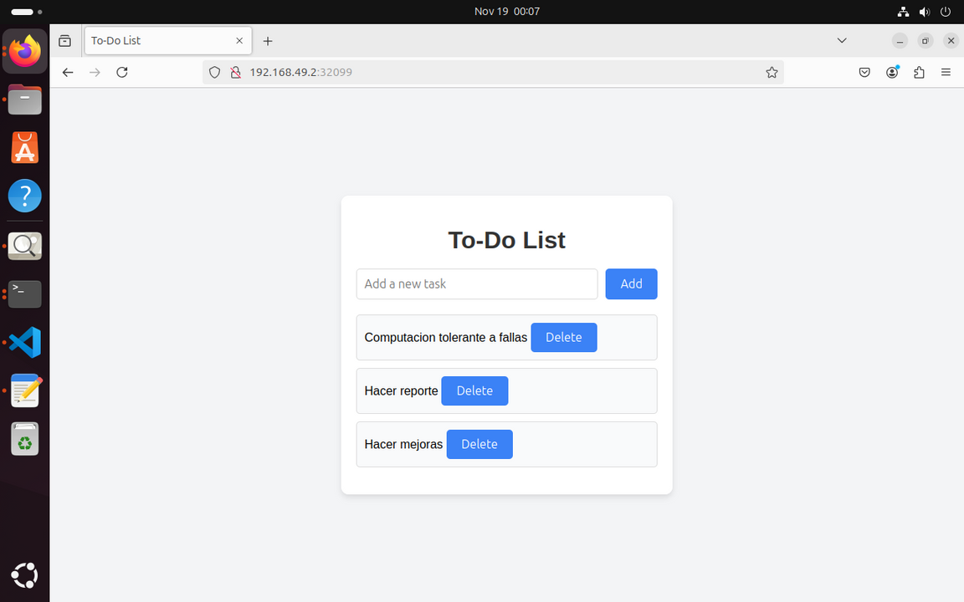
APP EN USO

Slide 4
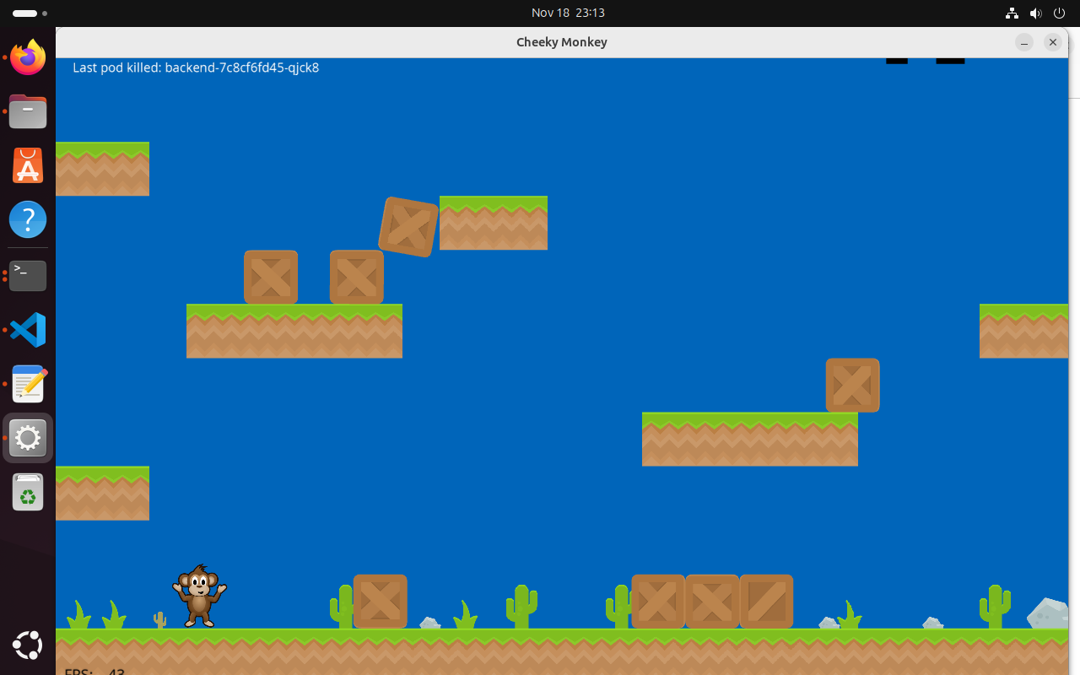
INGENIERIA DEL CAOS
Usando Cheeky Monkey para destruir contenedores y probar el funcionamiento del orquestador.

Slide 5
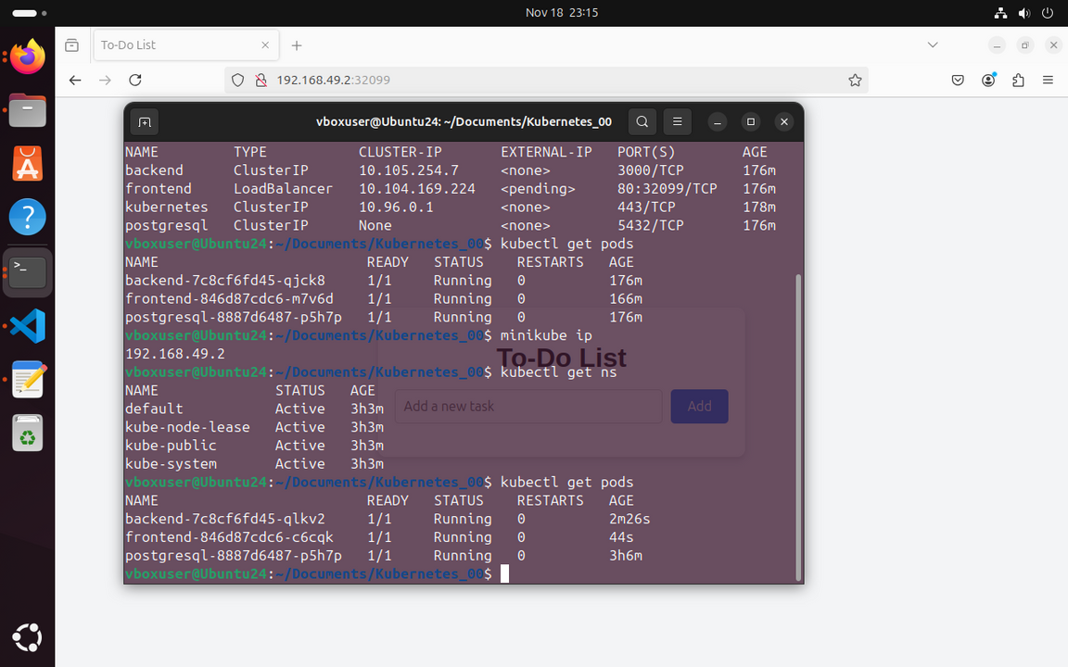
REVISION DEL CLUSTER
Se eliminó solamente el contenedor del backend y aquí se puede comprobar con los nombres de los pods antes y después de ejecutar la prueba.

Slide 6
"GRACIAS"

